Slide 1


Науковий семінар присвячений Дню визволення України від фашистських загарбників (28 жовтня)
МОЗ УКРАЇНИ
ХНМУ
Підвищення імунітету в умовах COVID-19
(воскова міль – об’єкт дослідження мікробіологів, медиків, хіміків, фармацевтів, екологів)
Доповідач проф. Сирова Г.О.
28 .10.2021 р.

Slide 2
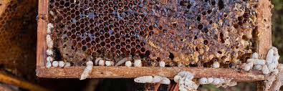
Цілющі властивості воскової молі
(огнівка бджолина, мотилиця, Galleria mellonella)
Визнані сьогодні
Народною медициною
Традиційною медициною

Slide 3
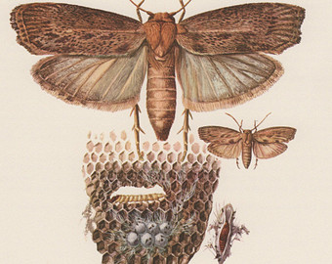
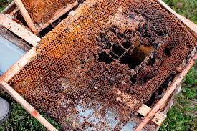
ВОСКОВА МІЛЬ – ДРУГ і ВОРОГ
Воскова міль харчується продуктами бджоловодства, тому стала важливим джерелом для створення цілющих екстрактів, настоянок і мазей .
Воскова міль – головний ворог бджолярів, вона відкладає свої яйця у вуликах і личинки пожирають соти.
Воскова міль виробляє фермент церразу, який перетравлює бджолиний віск.

Slide 4
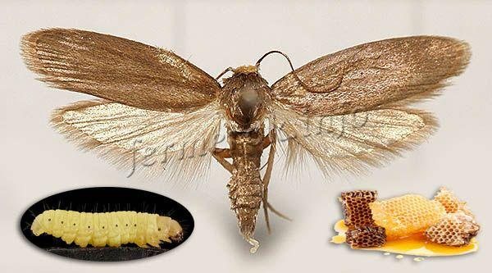
В стародавній Греції та в Єгипті воскову міль називали золотим метеликом і вважали її засобом для омолодження.

Slide 5
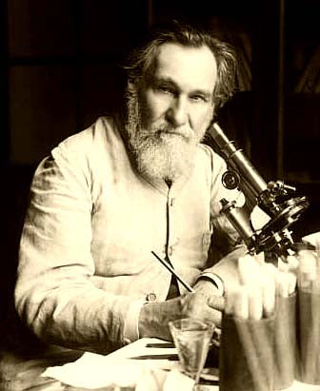
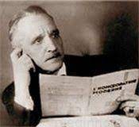
Лауреат Нобелівської премії І. Мечніков (1845-1916 рр.) –
в 1889 р. встановив, що воскова міль за допомогою фермента церрази може розщеплювати воскову оболонку, яка покриває палочку Коха, тому запропонував вважити, що воскова міль може застосовуватися в якості протитуберкульозного засобу.
Його учні проф. С.І. Метальников і мікробіолог І.С. Золотарьов продовжували наукові дослідження вчителя.
Кардіолог і гомеопат Мухін С.А. виявив кардіопротекторні властивості у воскової молі , створив гомеопатичний препарат «Віта».
Фармакологи А.А. Нікулін та Н.А. Спірідонов також досліджували фармакологічні властивості воскової молі.
Мікробіологи інституту фітопатології і прикладної зоології м. Гіссен (Німеччина) поставили за мету створити АБ ІІ покоління.
Вчені з м. Мілан пропонують вважати настоянки з воскової молі еліксиром молодості (валін, лейцин, ізолейцин. АЛАНІН – джерело енергії.
Широке використання в країнах Азії і в Японії!

Slide 6
ЛІЧИНКИ ВОСКОВОЇ МОЛІ - ПРИРОДНИЙ ІМУНОСТИМУЛЯТОР
Склад:
50-60% вільні АК;
20 з 28 вільних АК, в т.ч. 9 незамінних АК
Аланін – укріплює імунну систему і стимулює діяльність мозку
Серин – приймає участь у будові білкових структур
Лейцин – зменшує рівень цукру в крові і стимулює ріст
Аспарагінова кислота – використовується для лікування депресій і сприяє виводу з організму амоніаку
Пролін – приймає участь у виробленні колагену, і тому затримується старіння шкіри
Валін – природний анаболік, приймає участь у обміну речовин в м’язовій та мозковій тканинах
Гліцин – сприяє усуненню страху, тривоги, викликає седацію
Ферменти
ВМС
Ксантин і гіпоксантин
Серотонін подібні речовини
Ліпаза і церраза – ферменти воскової молі
К, Р, Сu, Mn
Глюкоза, сахароза

Slide 7
ФАРМАКОЛОГІЧНІ ЕФЕКТИ
Протимікробний
Противірусний
Регулюючий обмін речовин
Нормалізуючий мікроциркуляцію крові
Розсмоктуючий (на рубцеву тканину)
Імуностимулюючий
Прокращення сну
Аналог анаболіків (збільшує ріст м’язів)
Стимулює роботу чоловічих та жіночих діторідних систем (для лікування безпліддя)
Діє проти токсикозу у вагітних
Зменшує тромбоутворення, укріплює вени
Муколітик
Антисклеротичний
Антикоагулянтий
Протизапальний
Антистресовий
Гіпотензивний
Кардіопротекторний
Джерело енергії

Slide 8
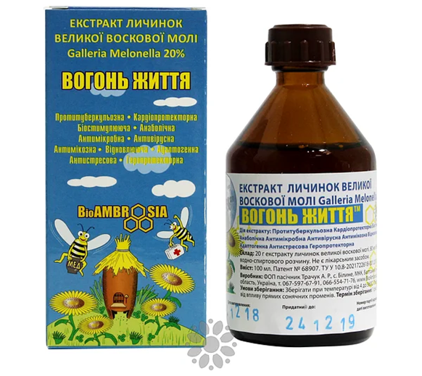
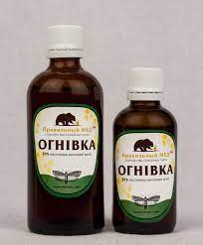

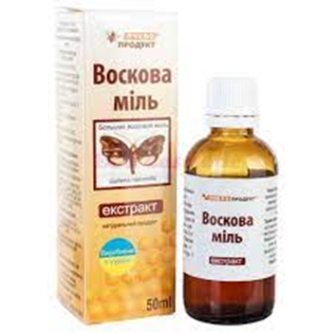
ПОКАЗАННЯ ДО ЗАСТОСУВАННЯ
Екстракт 10%, 20%
Настоянка
Мазь

Slide 9

ПОКАЗАННЯ ДО ЗАСТОСУВАННЯ
Захворювання бронхів (в т.ч. бронхіальна астма)
Пневмонія
Інфаркт
ІХС
Атеросклероз
Низький рівень гемоглобіну
Патології печінки
Безпліддя
Цукровий діабет
Нестабільний АТ
Запальні процеси
Вірусні захворювання
Мастопатія
Туберкульоз
ПРОТИПОКАЗАННЯ
Алергія
Індивідуальна гіперчутливість
Непереносимість

Slide 10
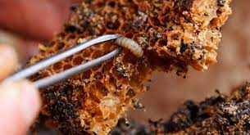
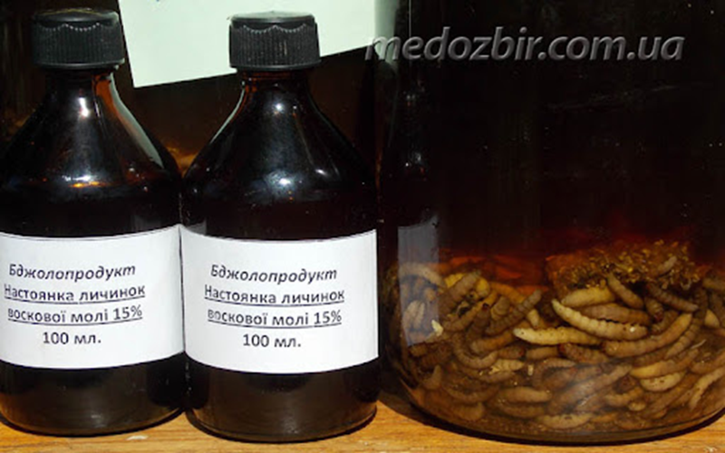
ПРИГОТУВАННЯ НАСТОЯНКИ ВОСКОВОЇ МОЛІ
Взяти комах з бджолиних вуликів, не брати тих, яких вирощували у штучних умовах – 10 г
Замочити в 100 мл С₂Н₅ОН (70% та більше)
Помістити в ємність з темного скла на 10-14 днів
Регулярно збовтувати

Slide 11


ДОЗУВАННЯ
Діти до 14 років:
по 1 к в день дитині 1-го року
7 к – дитині 7 років і т.д.
Дорослим:
По 4 к на 10 кг маси тіла при серцево-судинних патологіях
По 8 к на 10 кг маси тіла при туберкульозі
За 30 хв. до прийому їжі
1-3 місяці, потім перерва 1 місяць, продовжуємо курс,
1-3 місяці

Slide 12
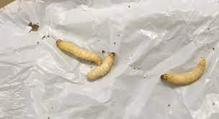
ЕКОЛОГІЧНИЙ АСПЕКТ
Федеріка Бертоккіні (Federica Bertocchini) - біологиня з Іспанії 27.04.2017 р. у журналі Current Biolgy опублікувала результати свого дослідження і запропонувала рішення проблеми відходів з пластика. Лічинки переробляють їх за рекордний час.
Під час догляду за бджолами у своєму саду, дослідниця Федеріка Бертоккіні вичищала з вулика гусениць воскової молі та поклала їх у поліетиленовий пакет. Пізніше вона виявила, що гусениці почали його їсти.
На цьому дослідження Бертоккіні не закінчились. Зокрема, вона встановила, що за півдня майже 100 гусениць з’їли 100 міліграм пакета.
За попередніми даними, організм майбутньої молі виробляє особливий фермент, який руйнує структуру пластику, шляхом розриву зв'язків між ланками полімерних молекул і перетворення їх на етиленгліколь - токсичний для людини спирт. Аналогічні зв'язки присутні в полімерних молекулах, що становлять основу бджолиного воску, що може пояснювати, чому гусениці молі так активно поїдають пластик.
Вчені планують ідентифікувати ці сполуки й почати їх масове виробництво для боротьби з пластиковими відходами.

Slide 13
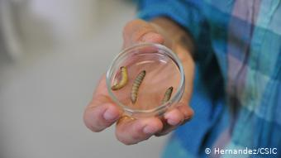
Аналогічне спостереження було зроблено кілька років тому китайськими вченими, що спостерігали за південною амбарною вогнівкою або індійської міллю. Личинки Plodia interpunctella теж прогризають пластмасу і теж перетравлюють поліетилен. Їм допомагають в цьому бактерії, які виділяють ферменти, сильнодіючі речовини.
Можливо ці дослідження допоможуть вирішити проблему екологічної катастрофи на нашій планеті.

Slide 14
ДЯКУЮ ЗА УВАГУ!!!

